Slide 1
«Рукавичка»
Проект во II младшей группе

Slide 2
«Одинокая варежка»
Ветер вихри закручивал, Вьюга выла, визжала... Одинокая варежка На дороге лежала.
Одинокая варежка Вся промёрзла, промокла, Вместе с вьюгою варежка Билась в двери и стёкла.

Slide 3
Цель проекта:
С наступлением холодов дети не одевают рукавички, постоянно их снимают во время прогулки, теряют, не кладут на просушку на батарею. В связи с этим поставлена цель, учить детей одеваться в определенной последовательности, ухаживать за своими вещами. Аккуратно складывать вещи на просушку, не оставлять рукавички на улице и не снимать их во время прогулки.

Slide 4
Задачи проекта:
Цель: Познакомить детей с материалом из которого сделаны рукавички для ношения в зимнее и весеннее время.
Познакомить с предназначением рукавичек. Выделять основной признак рукавичек. Воспитывать аккуратное отношение.

Slide 5
Беседа: «Что такое рукавичка?»
Цель: Расширять знания детей о рукавичках. Учить отвечать на вопросы. Учить детей правильно подбирать прилагательные и глаголы

Slide 6
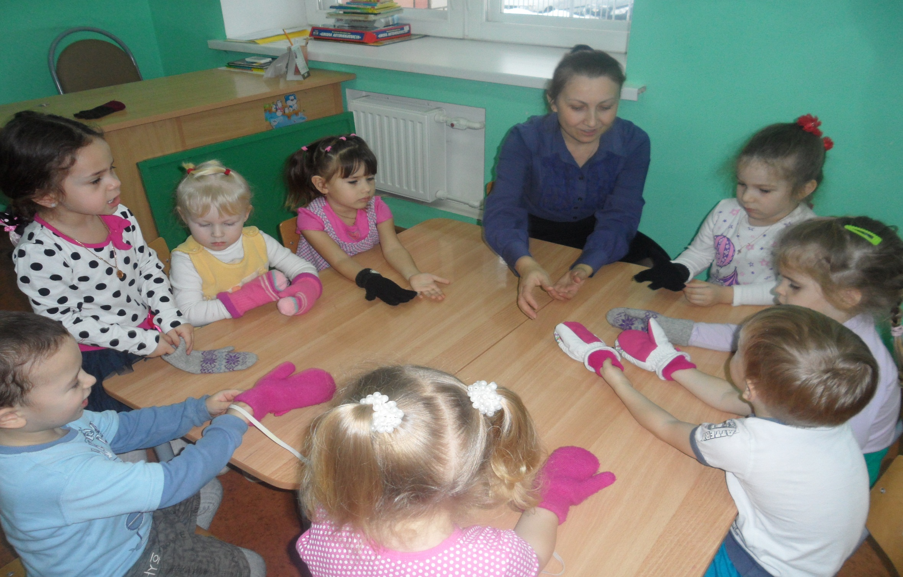

Slide 7
Рассматривание картины на зимнюю тематику
Цель: Воспитывать у детей культуру речи. Учить строить фразовую речь. Пополнять словарный запас о видах одежды (рукавичка)

Slide 8
Рассказ по картине
«Мальчик снеговика лепит в рукавичках»
«Мальчику не холодно, он оделся»

Slide 9
Чтение сказки «Рукавичка»
Цель Воспитывать интерес к художественной литературе. Развивать умение слушать художественное произведение. Развивать умение рассматривать иллюстрации в книге. Расширять знания детей о рукавичках.

Slide 10
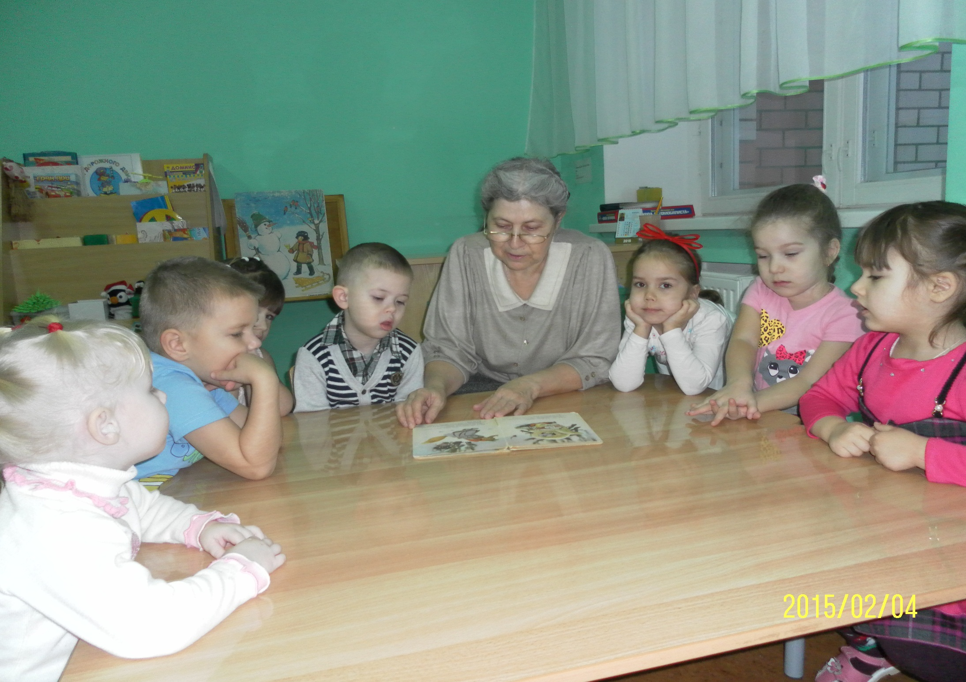

Slide 11
Рисование «Варежка Деда Мороза»
Цель: Учить детей рисовать красками узоры, располагать их в пределах контура. Развивать восприятие цвета. Закреплять знание цветов. Учить детей рассматривать готовые работы.

Slide 12
«Мы рисуем, мы стараемся, чтобы Дедушке Морозу рукавички понравились»

Slide 13
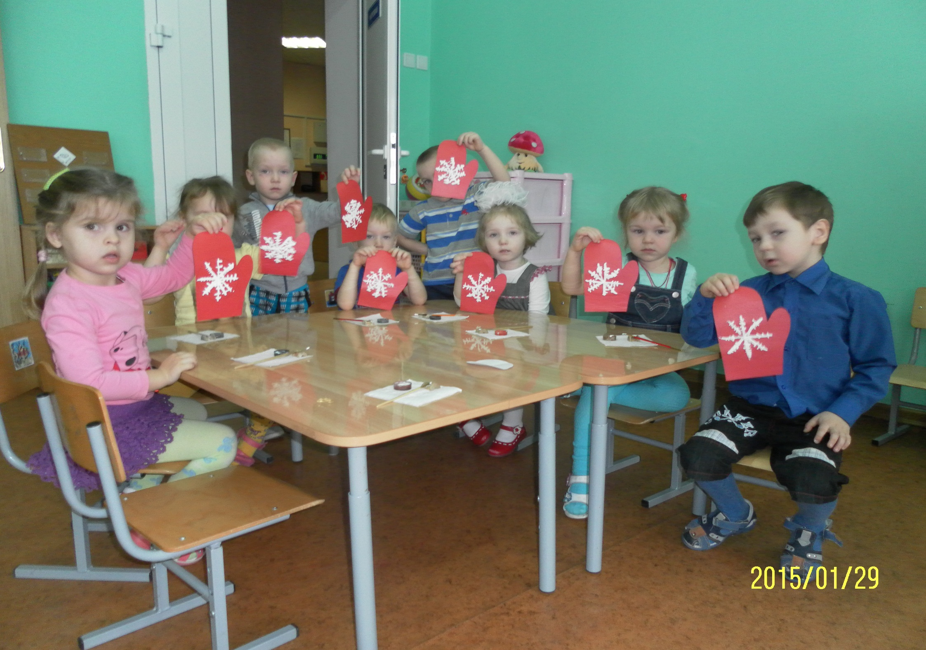

Slide 14
Познавательно- речевое. «Кто согреет наши ручки?»
Цель: Обогащать представления детей о предметах рукотворного мира. Продолжать знакомить детей с предметами рукотворного мира (варежками, перчатками). Обогащать сенсорную культуру, вводя новые знания о цвете, материале, назначении предметов одежды. Расширять словарный запас детей.

Slide 15
« Вот рукавички, вот перчатки. Они из трикотажа и из шерсти. Из шерсти для зимы, а из трикотажа для весны и осени».

Slide 16
Дидактическая игра: «Оденем Катю на прогулку»
Цель: Закрепить знания детей о названии предметов одежды, о последовательности процесса одевания на прогулку. Воспитывать заботливое отношение к кукле.

Slide 17
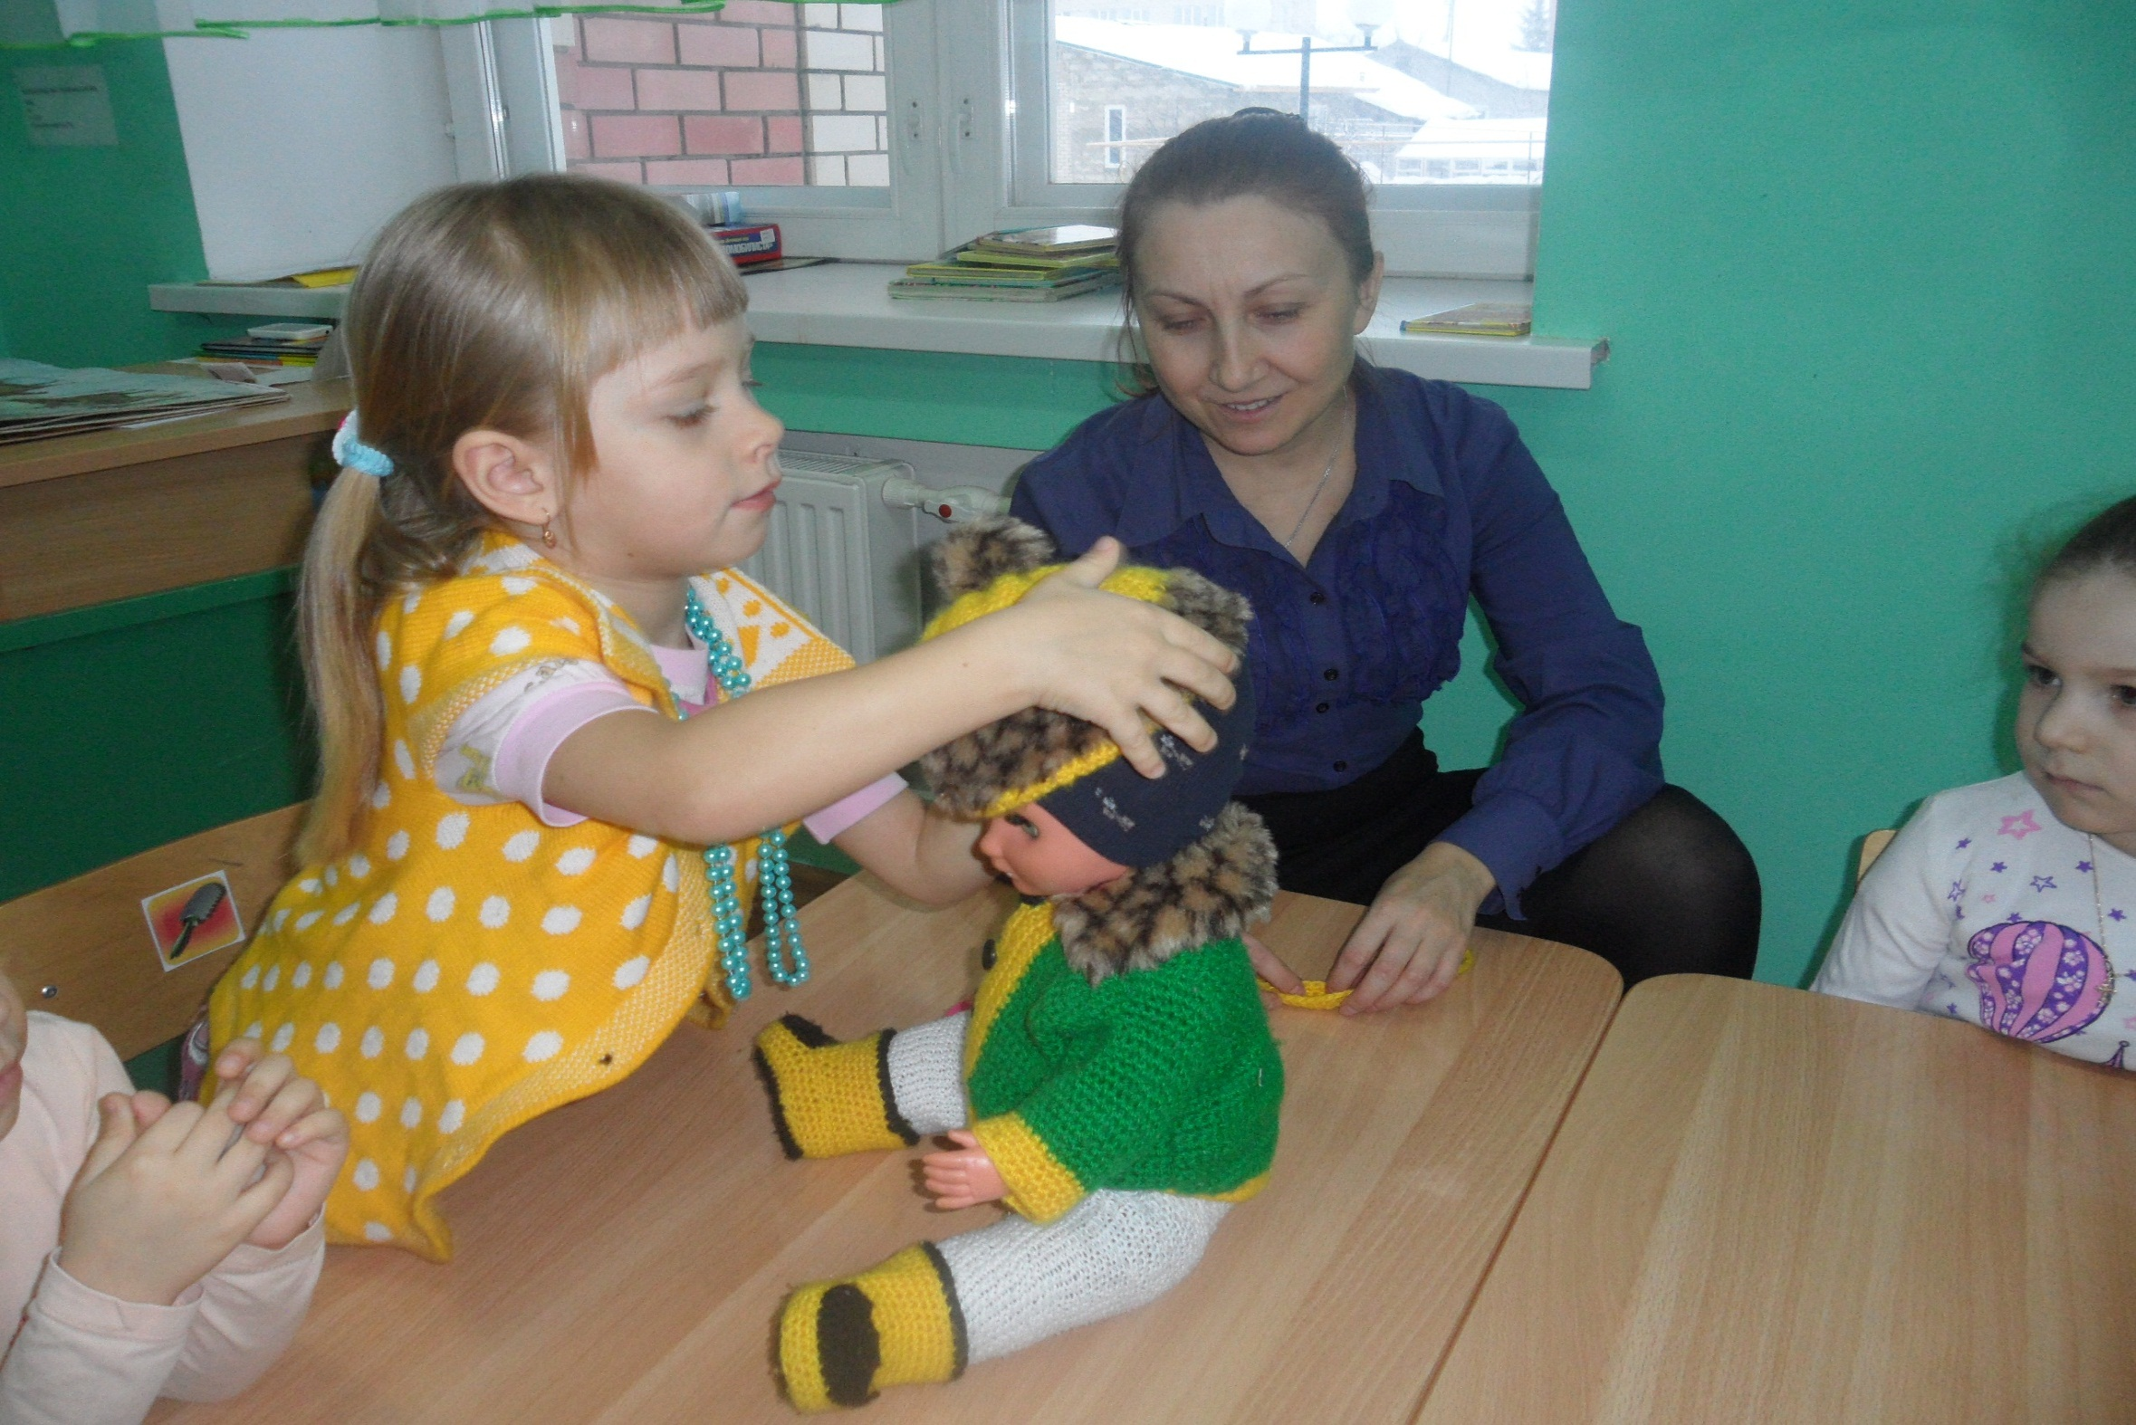

Slide 18
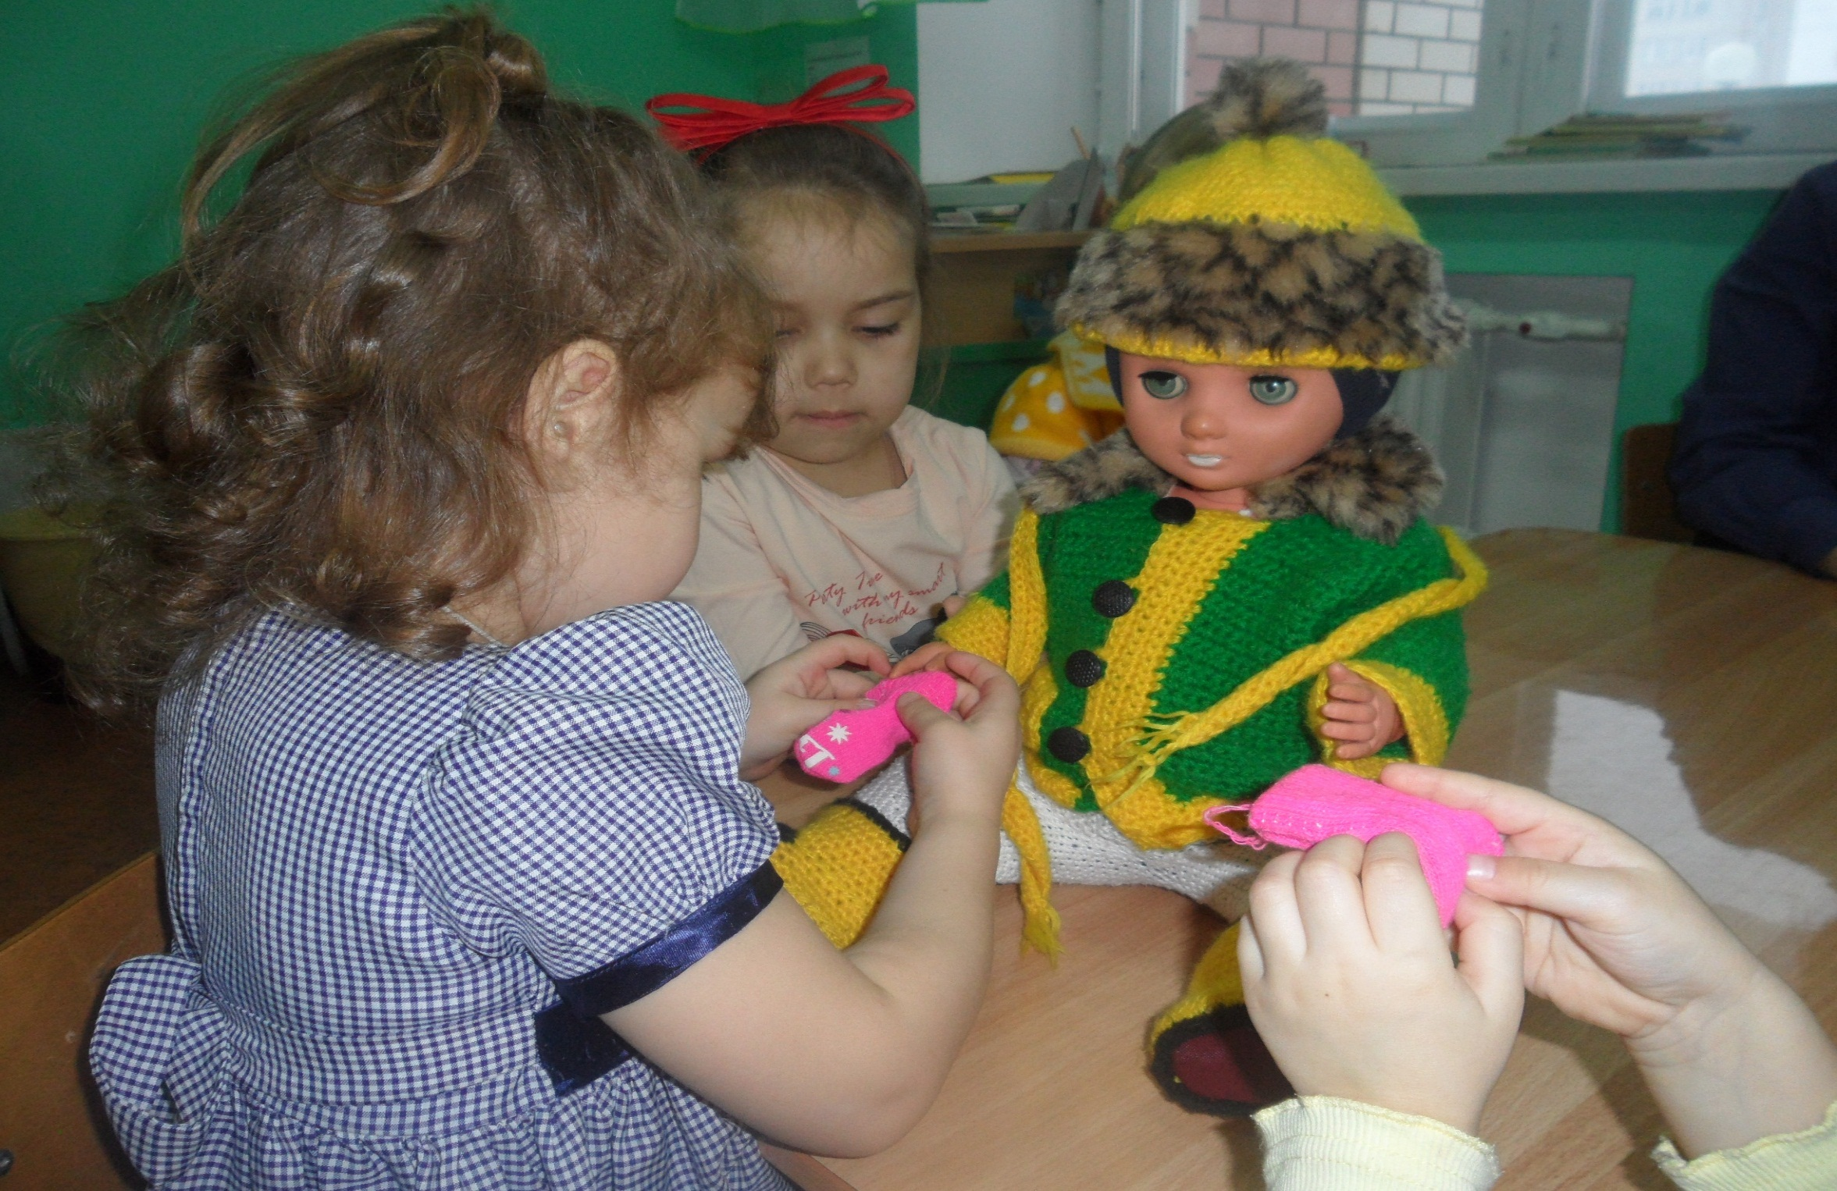

Slide 19
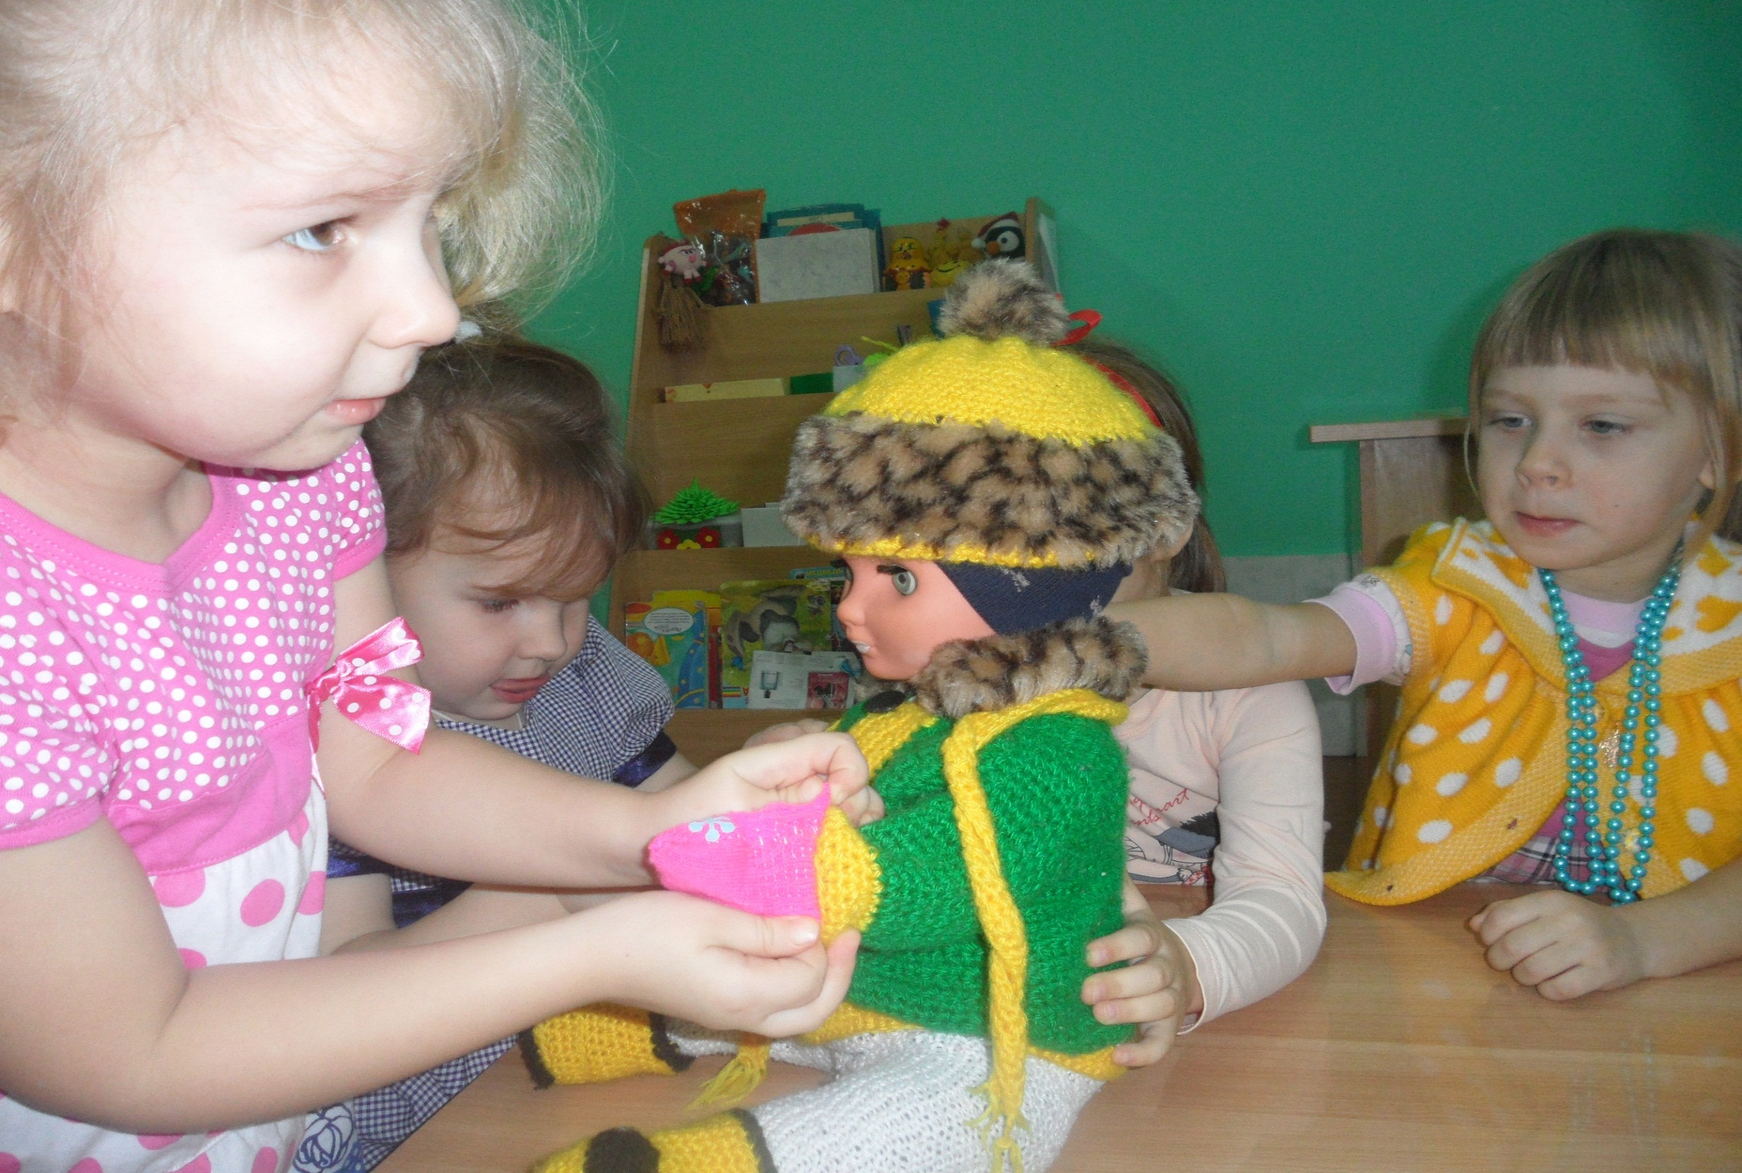

Slide 20
Дидактическая игра: «Найди пару»
Цель: Учить детей находить одинаковые формы, цвет в украшении. Употреблять в речи слова одинаковый, такой же.

Slide 21
« Мы немного постараемся и без пары не останемся»

Slide 22
Пальчиковая гимнастика: «Перчатка» Цель: Развивать мелкую моторику пальцев рук

Slide 23
Чтение стихотворения Н. Саконской «Где мой пальчик»

Slide 24
Итог проекта: Дети самостоятельно, с небольшой помощью взрослого, последовательно одеваются. Без подсказки взрослого кладут рукавички сушиться, объясняют для чего они это делают.

